Slide 1
MHW2
Antonio Giacca
O46002131
12/04/2021

Slide 2
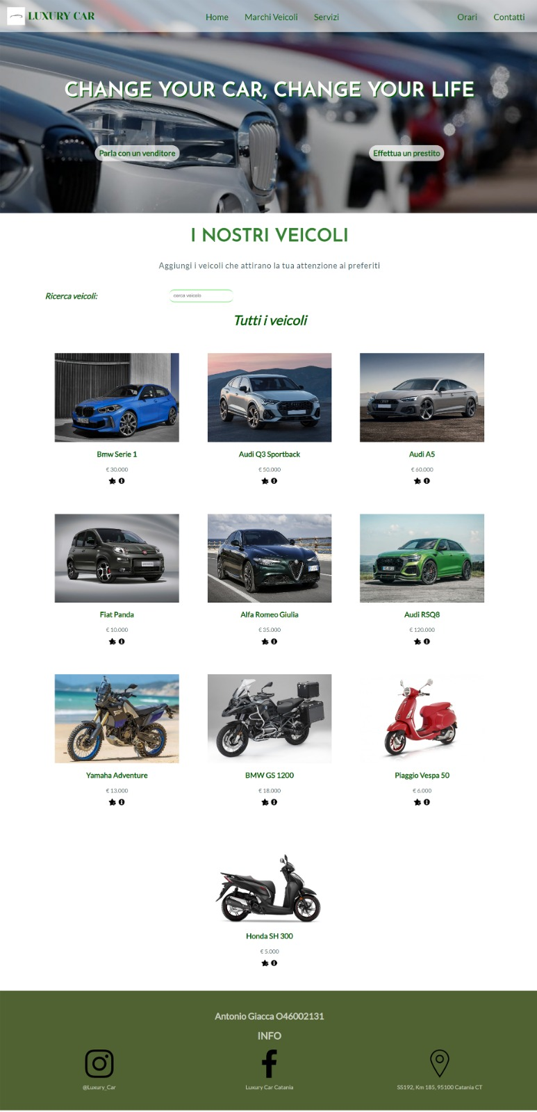
Layout complessivo

Slide 3
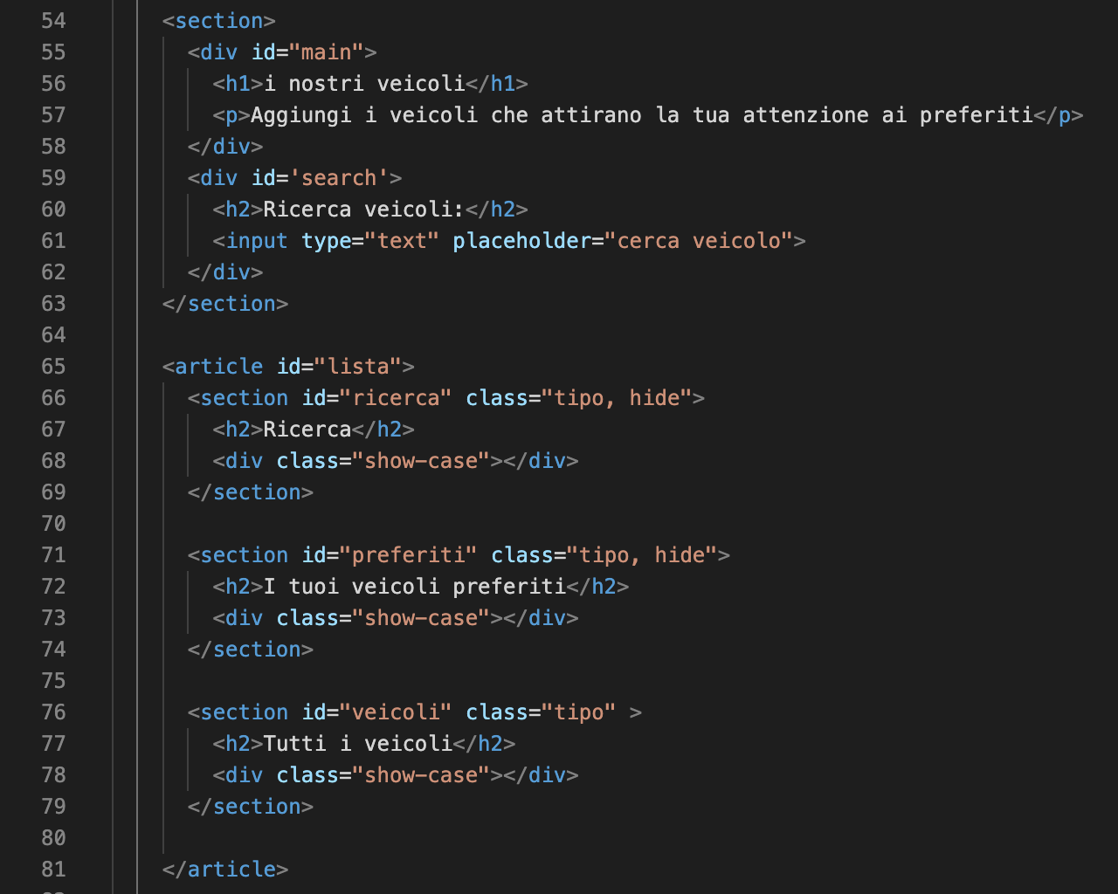
HTML
L’HTML ha subito diverse modifiche per adattarsi al mhw2, soprattutto riguardanti la parte centrale del codice.
Infatti, come si può notare dalla foto, ho modificato la ‘section’, dove troviamo adesso la descrizione di ciò che avviene sotto e la barra di ricerca.
Successivamente ,ho inserito l’ ‘article’ che è la parte più importante del codice. In esso troviamo le diverse ‘section’ dove andiamo a mettere i vari elementi quando ci servono, cioè, le ‘section’ di ricerca degli elementi, degli elementi preferiti e di tutti gli elementi.
Infine, non vediamo questa modifica nella foto, ma ho inserito i link di collegamento tra le due pagine di mhw(1 e 2). Essi fanno si che, se ci troviamo nel mhw1, cliccando ‘Visualizza tutti i veicoli ’ ci porta nel mhw2, e viceversa se ci troviamo nel mhw2, cliccando ‘Home’ ci porta nel mhw1.

Slide 4
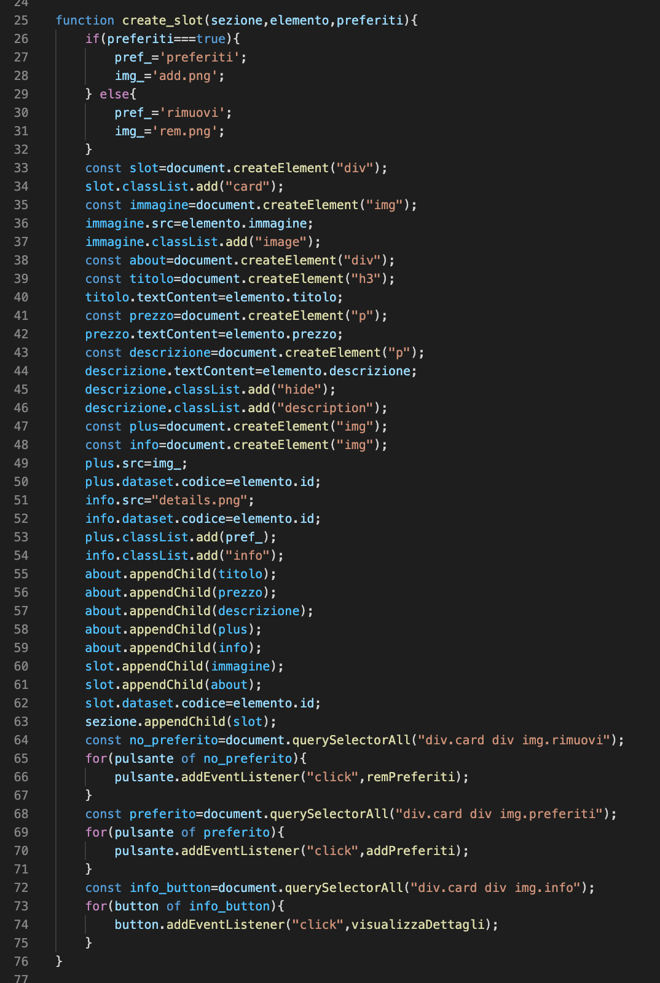
Funzione -> create_slot
Questa è la funziona su cui poggia tutto il nostro sito.
Attraverso create_slot andiamo a creare ed a appendere, quindi a posizionare il nostro elemento.
Ogni slot, contiene un’immagine e un ulteriore div(about). All’interno di quest’ultimo, troviamo tutte le caratteristiche dell’elemento, il titolo(h3), il prezzo(p), la descrizione(p) che inizialmente sarà nascosta(hide), e infine, le due immagini per aggiungere/rimuovere dai preferiti e l’immagine per visualizzare dettagli aggiuntivi sull’elemento.
Tutti questi dati verranno prelevati dal file contents.js che è popolato da elemento strutturati con queste caratteristiche.
Successivamente nella parte di ‘appendChild’, andiamo ad appendere e quindi posizionare questi elementi, dove ce n’è di bisogno, attraverso l’uso degli eventListener.

Slide 5
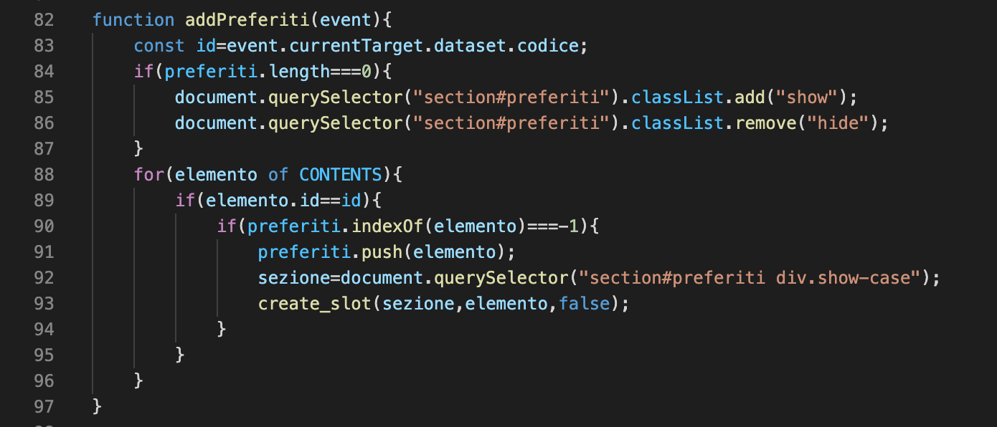
Funzione -> addPreferiti
Questa funzione ci permette di andare ad aggiungere un elemento ai preferiti, una sezione della nostra pagina, che quando è vuota non è mostrata, lo è solo quando abbiamo presenza di almeno un elemento.
Partendo dall’ eventListener che ho creato, esso chiamerà questa funzione che inizialmente mette dentro id il codice del currentTarget associato all’evento. Successivamente se non abbiamo ancora nessun elemento nella sezione dei preferiti, fa si che questa venga mostrata, aggiungendo la classe ‘show’ ed eliminando la classe ‘hide’.
Nella seconda parte della funzione invece, andiamo a controllare l’id (e quindi il currenTarget) con gli id presenti dentro contents.js e se trova riscontro va a creare quello slot nella sezione preferiti attraverso ’create_slot’.

Slide 6
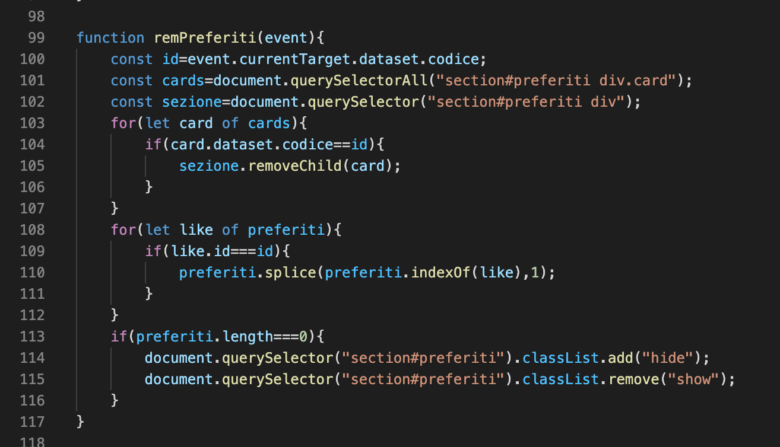
Funzione -> remPreferiti
Questa funzione ci permette di andare ad eliminare un elemento dai preferiti.
Anche qui partendo dall’ eventListener che ho creato, esso chiamerà questa funzione che inizialmente mette dentro id il codice del currentTarget associato all’evento. Nella prima parte della funzione , andiamo a controllare l’id (e quindi il currenTarget) con gli id degli elementi presenti dentro la sezione preferiti e se trova riscontro va a eliminare quello slot da quella sezione attraverso ‘removeChild’ ed a eliminare lo slot anche dall’array.
Infine, se non abbiamo più nessun elemento nella sezione dei preferiti, fa si che questa venga nascosta, aggiungendo la classe ‘hide’ ed eliminando la classe ‘show’.

Slide 7
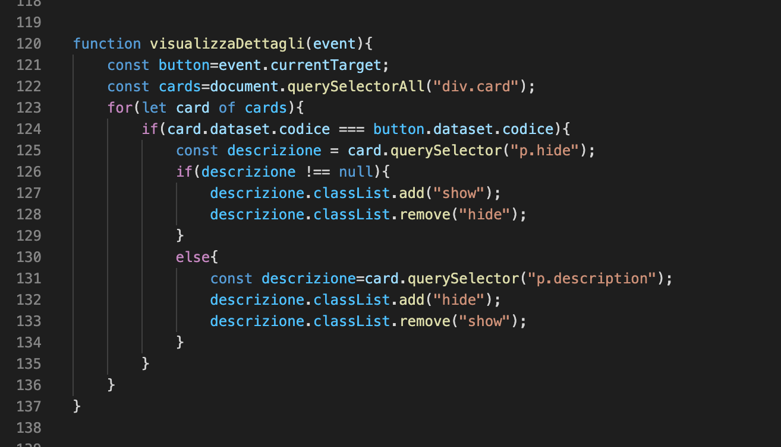
Funzione -> visualizzaDettagli
Questa funzione ci permette di andare a mostrare i dettagli, e quindi la descrizione, di un elemento, che inizialmente sono nascosti, e che si devono richiedere attraverso il click sull’immagine delle informazioni.
Anche qui partendo dall’ eventListener che ho creato, esso chiamerà questa funzione che inizialmente mette dentro button il codice del currentTarget associato all’evento. Nella prima parte della funzione , andiamo a controllare l’id (e quindi il currenTarget) con gli id degli elementi presenti dentro contents.js e se trova riscontro va a posizionare nella variabile descrizione l’elemento p, e se è diverso da null, gli aggiunge la classe ‘add’ e gli rimuove la classe ‘hide’.
Infine, se non abbiamo più nessun elemento nella sezione dei preferiti, fa si che questa venga nascosta, aggiungendo la classe ‘hide’ ed eliminando la classe ‘show’. Se invece, avviene l’evento contrario, cioè che stiamo già visionando la descrizione, e quindi la variabile è uguale a null, va a fare il processo opposto, aggiunge la classe ‘hide’ ed elimina la classe ‘show’.

Slide 8
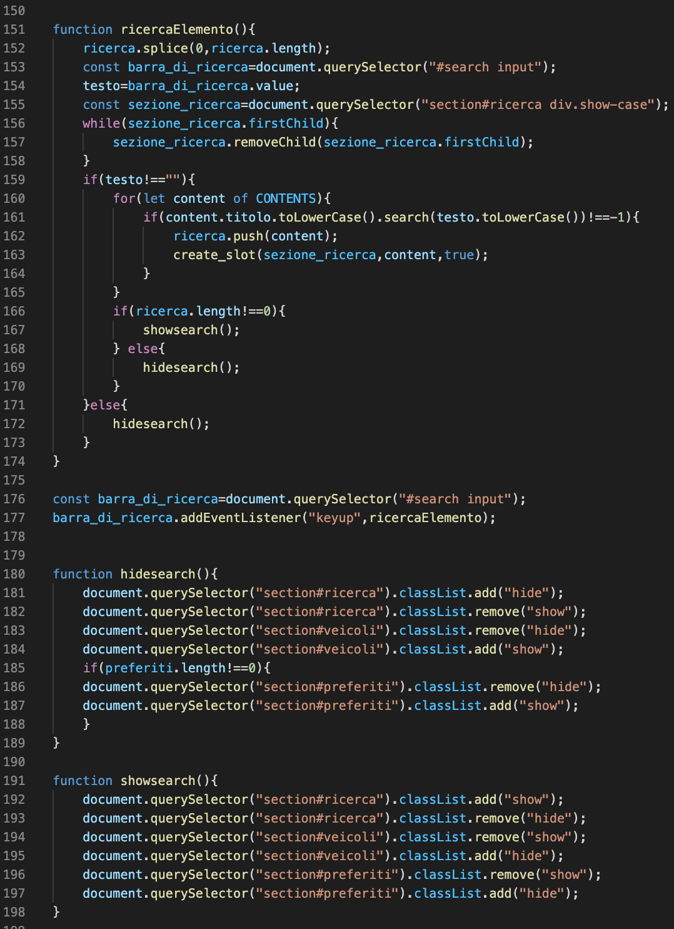
Funzione -> visualizzaDettagli
Questa funzione ci permette di andare a ricercare e quindi mostrare facilmente un elemento, non appena inseriamo qualche lettera contenuta nel titolo dello stesso elemento.
Questo avviene tramite ‘keyup’ che permette di chiamare l’eventListener non appena inseriamo una lettera o modifichiamo quello che abbiamo già inserito nella barra di ricerca. A questo punto viene chiamata questa funzione e inizialmente viene cancellato il contenuto dell’array ricerca tramite splice e viene liberato da altri contenuti la sezione ricerca tramite removeChild.
Successivamente andiamo a inserire dentro la variabile ‘testo’ ciò che viene inserito nella barra di ricerca e successivamente se ‘testo’ è diversa dalla stringa nulla andiamo a fare il confronto con gli elementi contenuti dentro contents.js e si va ad associare questo al titolo degli elementi, non appena qualche lettera del titolo combacia con la variabile ‘testo’, viene aggiunto l’elemento all’array ricerca e viene creato lo slot.
Per la visualizzazione e la rimozione di questa sezione, si vanno a chiamare ‘hidesearch’ e ‘showsearch’ che utilizzando le classi ‘show’ e ‘hide’ vanno a mostrare la sezione ricerca ed nascondere le sezioni dei preferiti e di tutti gli elementi, oppure viceversa vanno a compiere l’operazione opposta.

